Slide 1
Strategije rada s darovitim učenicima
Tea Borković, prof., učitelj savjetnik
Antonija Capan, mag.educ.math, učitelj mentor

Slide 2
Darovito dijete u školskom okruženju
Višestruke inteligencije i Bloomova taksonomija
Diferencijacija
Izrada diferenciranih programa
Strategije poučavanja potencijalno darovitih
Mentorski rad
Igre i didaktička pomagala
Upornost i dosljednost

Slide 3
Darovito dijete u školskom okruženju
Darovitost ne znači nužno odličan uspjeh u svim predmetima
Darovitost ne podrazumijeva uspjeh u svakom području
Darovitost ne podrazumijeva da ima učiteljicu samo za sebe jer je poseban

Slide 4
Darovito dijete u školskom okruženju
Škola nije jedina odgovorna za razvoj darovitosti
Bitno je:
Njegovati individualne razlike
Razvijati samopouzdanje i pozitivnu slike o sebi
Uočavati razlike među učenicima s obzirom na tipove učenja
Pripremati za cjeloživotno učenje
Razvijati samostalnost
Razvijati redovitost u radu
Poticati razvoj određenih inteligencija

Slide 5
Darovito dijete u školskom okruženju
Bitno je:
Svim učenicima pružiti mogućnost da se okušaju u složenijim zadacima
Imati na umu da će svi imati koristi od obogaćenih programa
U radu ne inzistirati na samo jednom točnom odgovoru
Slaviti greške jer je to znak da se netko trudio

Slide 6
Darovito dijete u školskom okruženju
Sva djeca zaslužuju kurikul koji će im produbiti znanja, ali samo darovitim učenicima su redovito potrebne aktivnosti za proširivanje povrh redovitog kurikula.

Slide 7
Učitelj koji radi s darovitom djecom
Pokazivati entuzijazam u radu
Imati samopouzdanje
Imati fleksibilne stilove poučavanja
Imati razvijene vještine slušanja, vođenja diskusija
Znati stvoriti poticajno okruženje
Hvaliti više uloženi trud nego rezultat
Poštivati kvalitete i slabosti svakog pojedinog učenika
Izlagati učenike novim idejama i situacijama
Dobro organizirani (ne nužno i uredni ☺)
Povezati se s organizacijama i stručnjacima za darovite

Slide 8
Učitelj koji radi s darovitom djecom
Tko je sve nas motivirao da budemo to što jesmo?
Tko su naši uzori?

Slide 9
Višestruke inteligencije i Bloomova taksonomija
Kreirati
Vrednovati
Prisjetiti se
Analizirati
Primijeniti
Razumjeti

Slide 10
Diferencijacija
Planiranje
Organizacija
Korist za sve

Slide 11
Izrada diferenciranih programa
Škole bi trebale imati pravo izraditi diferencirane programe za školovanje darovite djece
Imati na umu: čitalačke sposobnosti uvjetuju uspjeh na ostalim područjima

Slide 12
Izrada diferenciranih programa
U radu inzistirati na:
Savjesnosti
Redovitosti
Izvršavanju svojih obaveza
Upornosti
Dosljednosti
Preuzimanju odgovornosti za svoje postupke

Slide 13
Diferencijacija
Da bi se pred učenike stavljali zadaci optimalne težine, nužno je voditi računa o mogućnostima učenja djece određene dobi:
predznanju
kapacitetu radne memorije
različitim stilovima učenja
razvijenosti različitih inteligencija
postupnosti i heterogenosti razvoja kognitivnih sposobnosti
važnosti neposredne povratne informacije o kvaliteti uratka

Slide 14
Modeli diferencijacije
U razredu su mogući slijedeći pristupi:
i. Svi učenici rješavaju zadatke na razini dosjećanja i shvaćanja, a zatim izaberu najmanje jednu ponuđenu aktivnosti iz svakog slijedećeg nivoa
ii. Svi učenici prođu prva dva nivoa, a zatim izaberu jednu ponuđenu aktivnost iz nekog od viših nivoa
iii. Učitelj unaprijed odredi koji će učenici raditi na nižoj razini, a koji na višima

Slide 15
Modeli diferencijacije
U razredu su mogući slijedeći pristupi:
iv. Svako dijete odabere aktivnost iz bilo kojeg nivoa
v. Neke aktivnosti su označene kao obavezne, a neke kao izborne
vi. Učenici rade na nižim razinama, a zatim sami osmišljavaju aktivnosti na višim razinama
vii. Svi učenici sami osmišljavaju aktivnosti

Slide 16
Izrada diferenciranih programa
Planiranje i diferenciranje programa
Sažimanje
Fleksibilno grupiranje
Aktivnosti za proširivanje znanja

Slide 17
Izrada diferenciranih programa
Tablica dimenzija kognitivnih procesa i dimenzija znanja

Slide 18
Diferencijacija kurikula (MAT)
Ishodi | Auditivni/analitički | Vizualni/globalni | Taktilno-kinestetički/ globalni | Proširivanje znanja
 | Rješava zadatak prilikom čega koristi prikaz rješenja grafički ili tablično | Rješava zadatak primjenom singapurske metode ili snima video materijal vezan uz problem i njegovo rješenje | Rješenje zadatka prikazuje modelom ili fotografijama modela | Prikupiti podatke o nečemu vezanom za školu. Npr. koliko se učenika hrani u školi i na koji način bi se mogla ta brojka povećati, koliko je dječaka a koliko djevojčica, što misliš zašto…

Slide 19
Planiranje sata na različitim razinama
Ishodi | Aktivnosti za početnu razinu | Aktivnosti za naprednu razinu | Najzahtjevnije aktivnosti
OŠ HJ B.2.1. Učenik izražava svoja zapažanja, misli i osjećaje nakon slušanja/čitanja književnoga teksta i povezuje ih s vlastitim iskustvom. | Odredi temu teksta. Ispiši tri bitne činjenice vezane uz tekst. Tvoj zaključak o tekstu. | Za zahtjevne riječi iz teksta potraži njihovo značenje te ispiši njihovu primjenu u rečenicama. Napiši izvještaj o pročitanom tekstu na način da iskoristiš pravilno najmanje pet spomenutih riječi iz prvog zadatka. | Istraži život pisca te ga prikaži vremenskom crtom (ili napiši priču o njegovom životu na način da pročitani tekst prikažeš kao dio njegovog života)

Slide 20
Sažimanje
Način i dogovor o „otkupu” školskog vremena za darovite učenike
Sažimanje (dr.Joseph Renzulli)

Slide 21
Sažimanje
Identificiranje obrazovnih ishoda koji vrijede za sve
Učenicima dati priliku da pogledaju sadržaje (npr. u udžbeniku)
Omogućiti pisanje predtesta (svima)
Pripremiti aktivnosti za proširivanje znanja
Uvježbavanje sadržaja moguće je umanjiti ili u potpunosti maknuti za učenike koji rade na aktivnostima za proširivanje
Razviti strategiju vođenja bilježaka i za vas i za učenike koji rade prema diferenciranom programu

Slide 22
Sažimanje
Što s ocjenama?
Ocjenjujemo ishode koje je učenik prema kurikulu ostvario i koje smo testirali predtestom (90%)

Slide 23
Strategije poučavanja potencijalno darovitih
Predtest
Prvo ono najteže

Slide 24
Strategije poučavanja potencijalno darovitih
Obrazac za sažimanje
Ugovor o učenju

Slide 25
Strategije poučavanja potencijalno darovitih
Pravopis: aktivnosti za proširivanje znanja
Upotrijebiti sve zadane riječi i sastaviti što je manje moguće rečenica
Sastaviti križaljku sa zadanim opisima izraza te priložiti njezino rješenje
Odabrati neke kategorije (prema vlastitom nahođenju) te prema njima grupirati zadane riječi
Napisati reklamu služeći se što većim brojem zadanih riječi
Sastaviti zagonetku kojoj je odgovor jedna od zadanih riječi

Slide 26
Strategije poučavanja potencijalno darovitih
Plus i minus
Alternative, mogućnosti i izbori
Uzmi sve u obzir
Posljedice i nastavak
Istraži obje strane
Meta, cilj i svrha
Prvo prioriteti (first important priorities)
Činkvina

Slide 27
Strategije poučavanja potencijalno darovitih
Razvoj divergentnog mišljenja:
Izvesti značenje nepoznate riječi prema njihovom kontekstu
Isprobajte različite načine za naučiti nešto novo
Vježbe samoprocjene
Vježbe za razvijanje kognitivnih strategija
Postavljanje pitanja
Razredna diskusija

Slide 28
Misaona matrica

Slide 29
Mentorski rad
Znanstveni sajmovi
Projektni radovi
Ekipna natjecanja

Slide 30
Igre i didaktička pomagala
Strateške igre (GO, Chomp, Hex, Dots&Boxes)
Kombinatorne igre (Hanojski tornjevi, Sudoku, Set)
Popločavanja i prostor (Pentomino, Tetris, Soma kocka, T slagalica)
Igre za razvoj verbalne inteligencije (Alias, Pictionary, Dixit)

Slide 31
Kreativne radionice
Kreativna subota
Znanstveno-kreativna subota
Dan za znanost
Mala znanstvena konferencija
Matematička subota
Suradničko poučavanje (stariji za mlađe)
Projekti

Slide 32
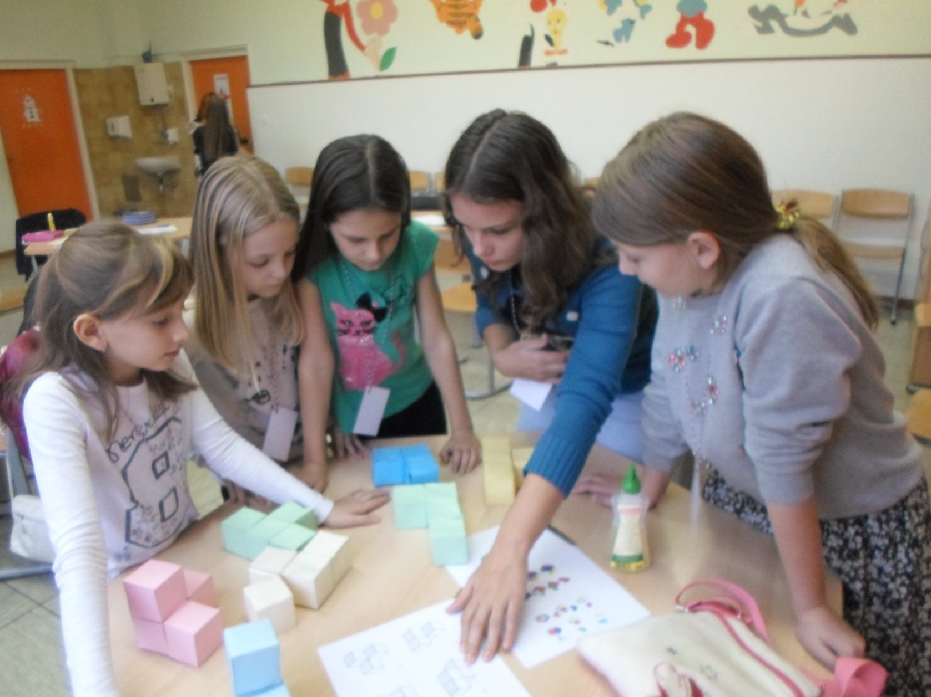
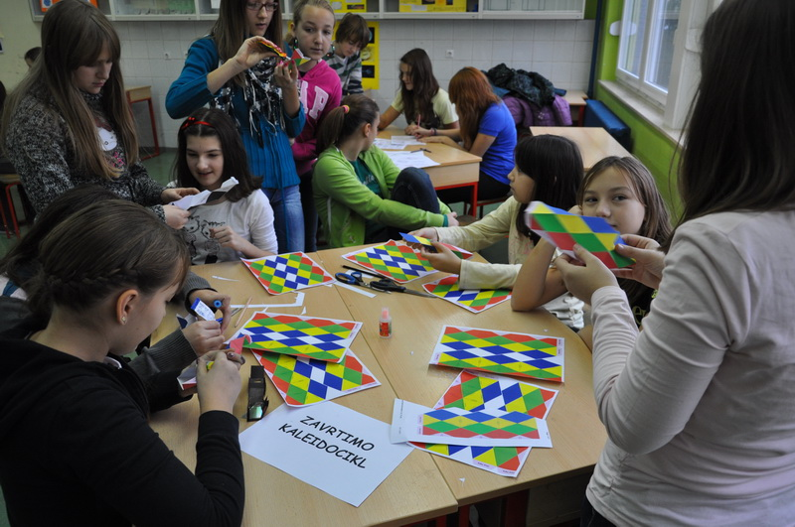
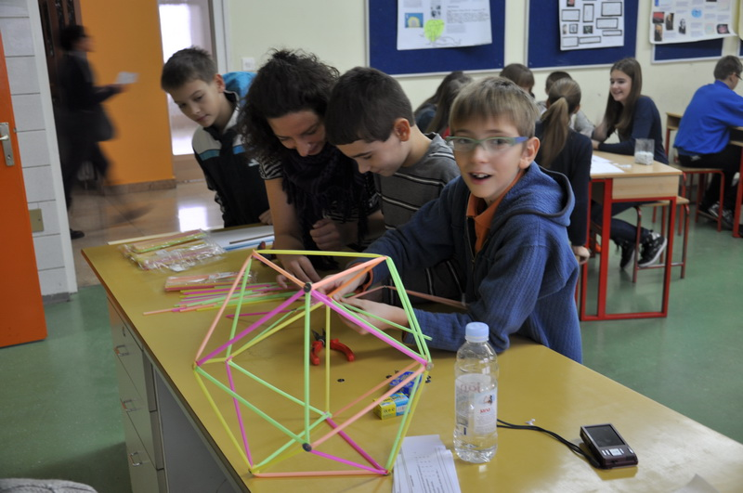

Slide 34
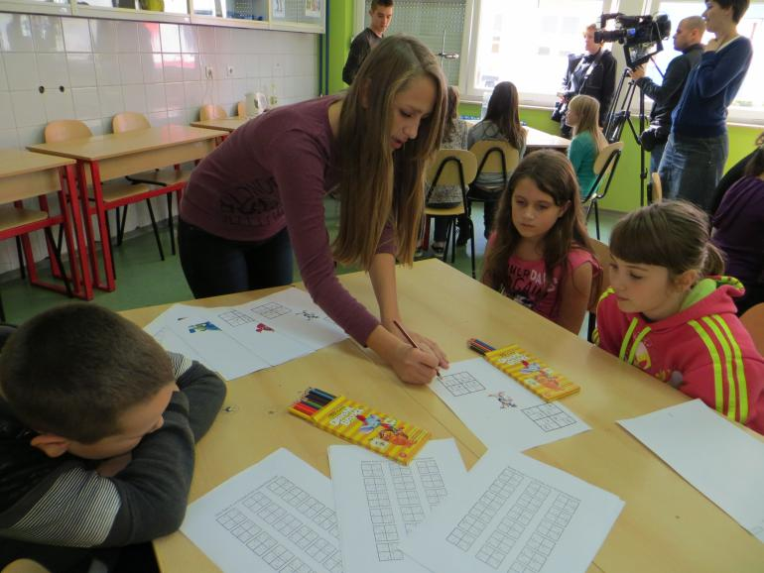

Slide 35
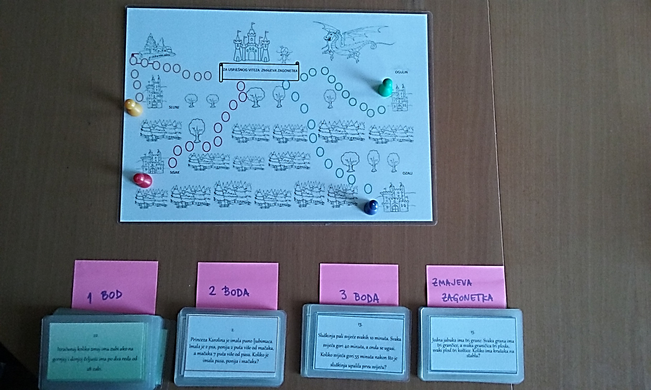
Projekti

Slide 36
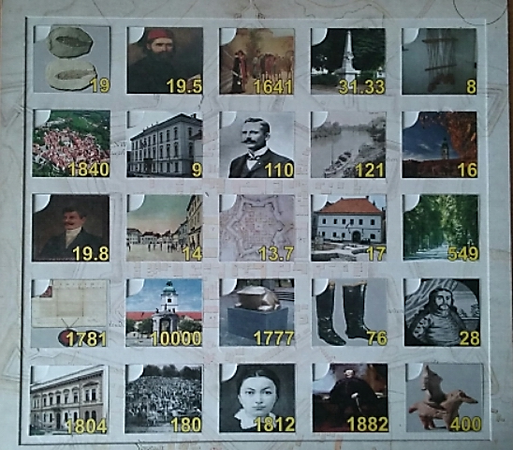
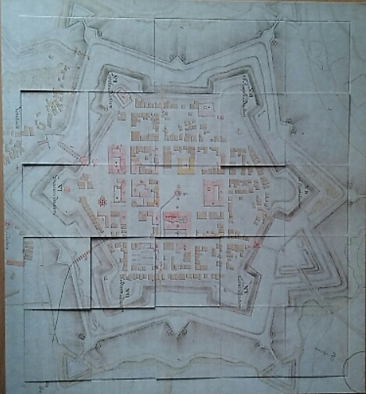
Projekti

Slide 37
Dodatni programi
U sklopu škole ili izvan
Veliki „magneti”:
Robotika
Astronomija
Višnjan
Centri izvrsnosti

Slide 38
Upornost, dosljednost i kreativnost

Slide 39
Pitanja?
tea.borkovic@gmail.com
antonija.capan3@gmail.com

